Slide 1
От печатной книги к интернет – книге.
Презентация учителя русского языка и литературы МБОУ ООШ 9 Курбановой Марианы Алиаскеровны

Slide 2
Устное народное творчество.
Сначала было устное народное творчество(УНТ). Туда входят сказки, пословицы, поговорки, народные песни и др. Всё это передавалось из уст в уста от отца к сыну, от бабушки к внукам.
Произведения устного народного творчества распространены по всему миру. Мы знаем русские народные сказки, киргизские, адыгейские, арабские и др.

Slide 3
Первые рукописные книги Древней Руси.
Рукописные книги на Руси создавались в основном в монастырях. Переписчики выполняли свою работу от года до пяти лет. Обложки книг делались из двух досок и обтягивались бархатом или кожей. Поэтому появилось выражение «прочитать от доски до доски». Книги украшались драгоценными камнями и золотом, и если у кого – то была библиотека из нескольких книг, он считался очень богатым человеком.
Титульные листы украшались красочными рисунками. Первые буквы абзацев расписывались красным цветом с узорами. С тех пор и пошло выражение «писать с красной строки».

Slide 4
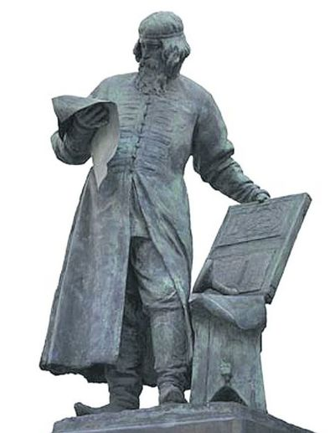
Появление книгопечатания.
Когда появилось книгопечатание, все произведения УНТ утвердились в книгах. Появление печатных книг связано и с распространением христианства.
Когда появилось книгопечатание, все произведения УНТ утвердились в книгах. Появление печатных книг связано и с распространением христианства. В России первым по повелению царя Ивана Грозного стал печатать книги Иван Фёдоров в 1564 году. Первая печатная книга в России была богослужебной и называлась «Апостол».

Slide 5
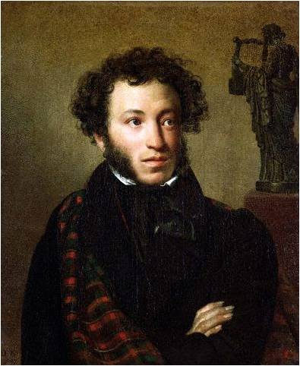
Книги как искусство литературы.
Существуют книги на разные темы:
военные , научные, бытовые, философские и др.
Наиболее важную роль в развитии русской литературы как вида искусства сыграл великий поэт и писатель Александр Сергеевич Пушкин (1799 – 1837 гг.)

Slide 6
«Русский язык»
Величие народа, человека, Его судьба с языческих времён - Всё в языке от века и до века Заключено в словесный окаём. В корнях его сокрытое значенье, История и мудрость праотцов, Кирилла и Мефодия реченье Как азбучная истина веков: "Аз", "буки", "веди" и "глаголь"; Живите, люди, в разуме и вере И будьте счастливы, доколь, В добре храните землю и покое; Да будет слово твёрдо, нерушимо",- Славянских просветителей завет. Апостолы сопутствуют незримо Постигнувшим его от малых лет, Хранящим в чистоте слова и песни, Не давшим на попрание врагам Ни Родины, ни языка, ни чести, Ни верности родимым очагам.
Курбанова М.А.

Slide 7
«Книга»
Ты садишься вечером дождливым
У камина с томиком в руках.
Пляшет пламя, отблеском игривым
Отражаясь в голубых глазах.
Раскрываешь новенькую книжку,
Пахнет краской новый переплёт.
Запорхали лёгкие странички,
Словно бабочки невиданной полёт.
Приоткрылись солнечные дали,
Тайны прошлого и будущего миг.
Целый мир таится меж листами
Удивительных и добрых книг;
Остаются верными друзьями,
Учат честности, отваге и любви,
Оживляют чистыми стихами,

Slide 8
«Книга»
Проникают в глубину души.
Тихо дремлет кошка у порога,
Старый пёс залаял у ворот
А тебе привиделась дорога,
По которой скачет Дон Кихот…
Курбанова М.А.

Slide 9
Появление Интернета.
И вот в жизнь пришёл Интернет. Вместе с ним появились интернет –книги. Такие книги очень удобны, их можно читать в любом месте, где есть доступ к Интернету.
Интернет обогатил нас ещё более подробными знаниями в любой области и удобством неограниченного доступа к любой библиотеке мира.

